Slide 1

SLB en management = …

Slide 2
Programma- SLB
Inloggen Eduroam
Link prikbord
Magister – absentie en stappenplan
Introductie-opdrachten
Koppeling mail It’s Learning en gc-mail
Stagemarkt
Opdrachten

Slide 3

Opnieuw welkom!
K. Berenschot
Teamkamer M111
BSO@graafschapcollege.nl
088 – 3241000
http://nl.padlet.com/karinholdampf/9yu3fv6uthqh

Slide 4

Magister…

Slide 5
Introductie-opdrachten
ManualMaker openen
Studieloopbaanbegeleiding
Twee opdrachten
Mail doorzetten
Openen www.s-bb.nl
Opdrachten volgende week…

Slide 6
BPV…
Introductie-opdrachten…
Mail koppelen
Check It’s Learning
Crebo 90303 en zoek onder ondernemer/ horeca (79210)
Opdracht aanmeldingsformulier invullen

Slide 7
Dus:
Een stagebedrijf zoeken!
Ook via medewerker bediening/ horeca
Ook de grijze vlakken
Boekje Werken aan je Toekomst – SLB-test
Moodboard maken!
http://www.gomoodboard.com
Vouches Studiemeter

Slide 8
Dus ook…

Slide 9
BPV
1. Bedrijf is erkend.
2. Ga eens op bezoek als gast.
( past dit bedrijf bij jou…match)
3. Zoek contact. Hoe???
4. Als er mogelijkheden zijn, ga je reageren? Vaak eerst via de mail.
5. Brief en cv.
6. Gesprek.
7. Formulier definitief invullen.
8. Data vaststellen.

Slide 10
Nu…
Inloggen in studiemeter en rechtsonder op vouchercode klikken, daarna de code ingeven en activeren.

Slide 11
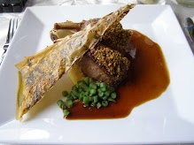
Mededelingen
Ouderavond
Studentenraad
16 november smaakacademie

Slide 12

Moodbaord

Slide 13
Planning
Maandag 12 oktober – Ischa, Lars, Esty
Donderdag 15 oktober – 12:45 – 13:30
Zara – Nicole – Jaimy
Maandag 26 oktober – Wessel, Jorn, Jill
Maandag 9 november – Doeke, Bram, Lotte
Donderdag 12 november – Juliët en Manon

Slide 14
Verder…
Moodboard – aanmeldingsformulier BVP- – aanmelden ‘Werken aan je toekomst’
Even terug naar het begin
Start slb-gesprekken en zelfstandig werken: 3 onderdelen!
Leerstijlentest
Beroepshouding
Voorbereiding gesprek

Slide 15
Nog inleveren:
Klas | Stamnr | Roepnaam | Tussenv | Achternaam | Diploma ingeleverd | Cijferlijst ingeleverd
3HM1A/O4 | 1999060907 | Jill | van der | Maden | nee | nee
3HM1A/O4 | 1999090303 | Doeke |  | Strijbosch | nee | nee
3HM1A/O4 | 98100403 | Esty |  | Willemsen | nee | nee
26-nov-15 | Mentor: | Karin Berenschot
Klas | Stamnr | Roepnaam | Tussenv | Achternaam | Diploma ingeleverd | Cijferlijst ingeleverd
3HM1A/O4 | 1999060907 | Jill | van der | Maden | nee | nee
3HM1A/O4 | 1999090303 | Doeke |  | Strijbosch | nee | nee
3HM1A/O4 | 98100403 | Esty |  | Willemsen | nee | nee
26-nov-15 | Mentor: | Karin Berenschot

Slide 16
En wat moet ik doen?
http://kwalificaties.s-bb.nl/Details/Index/1545?type=Kwalificatie&item_id=788783
Kerntaak 4

Slide 17
Afsluiting grove weergave
Opleiding
  Kerntaak 01: Ondernemen
  Kerntaak 02: Leidinggeven
  Kerntaak 04: Meewerken in het horecabedrijf
  Kerntaak 05: Meewerken in het front office

Slide 18
Kerntaak 04
Meewerken in het horecabedrijf
  Bediening
  Ontwikkeling in leerjaar 1
  Examinering in leerjaar 2

Slide 19
Dus….
4.1 Neemt tafelreserveringen aan
4.2 Verricht voorbereidende
werkzaamheden in het
horecabedrijf
4.3 Ontvangt en
informeert/adviseert de gast
4.4 Neemt de bestelling op en
serveert deze
4.5 Maakt dranken serveergereed
4.6 Bereidt kleine gerechten en
snacks
4.7 Maakt de rekening op en
neemt afscheid van de gast
4.8 Creëert en bewaakt sfeer
4.9 Neemt speciale
arrangementen, partijen of
bestellingen aan
4.10 Voert afrondende
werkzaamheden uit in het
horecabedrijf
4.11 Sluit het bedrijf af

Slide 20
Concreet
Leerjaar 1: ontwikkeling
Leerjaar 2: toetsing

Slide 21
Praktisch…
Twee/drie meetmomenten
Gesprek met leermeester: werkprocessen/leerdoelen.
Tweezijdig gesprek: beide meten.
Reflectieverslag van het gesprek maken.
Nu: leerdoelen gekoppeld aan de werkprocessen opstellen.

Slide 22

Leerdoelen
SMART

Slide 23

Leerdoelen
Smart
Planning…
Hoe ga jij je doelen bereiken?(Tijd, aantal meetmomenten)
Waarom wil je aan dit doel werken? Wat levert het jou op?
(test beroepshouding)
Hoe leer jij? ( leerstijlentest maken)
Wie moet wat doen om jouw leerdoel te bereiken?
Wat heb je nodig om je leerdoelen te bereiken?
Waar ga jij je doelen bereiken?

Slide 24

Een succesvol 2016 gewenst
Wat heb jij bereikt in de afgelopen 15 weken?

Slide 25
Acties mentor
Afspraak MTT – BPV-handboek
Niet te vaak in M040
Uitval lessen de heer Castrop- uitleg
Praktijk in M024 – hoe gaat dit verder?
Praktijkmoment op de donderdag op een ander moment op die dag inplannen. Wat zijn de mogelijkheden?

Slide 26
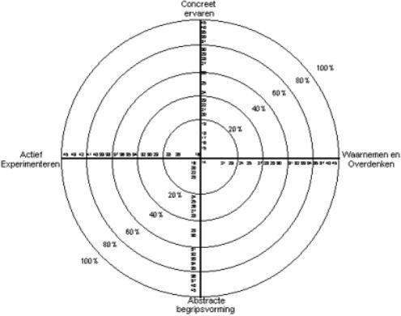
Dus….
https://www.123test.nl/faalangst/

Slide 27
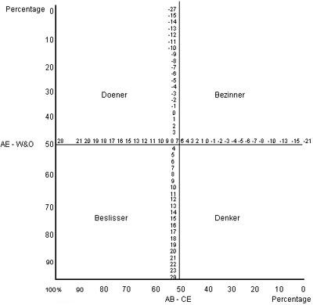
En…
Doener - Concreet ervaren (Feeling) - Leerstijl is Accomoderen
Denker - Reflectieve waarneming (Watching) - Leerstijl is Divergeren
Bezinner - Abstracte begripsvorming (Thinking) - Leerstijl is Assimileren
Beslisser - Actief experimenteren (Doing) - Leerstijl is Convergeren

Slide 28
Vraag…
De configuraties zijn:
A: ICT/Spaans/Internationalisering/Voorbereiding HBO 2x
B: ICT/Spaans/Wijnkennis/Voedingsleer
C: ICT/ Organisatie interne evenementen/Internationalisering/Voedingsleer 7x
D: ICT/Organisatie interne evenementen/Wijnkennis/Voorbereiding HBO 4x

Slide 29
Dus…
KOLB koppelen aan persoonlijke leerdoelen
Beroepshouding – beoordeel jezelf – koppelen aan persoonlijke leerdoelen
Maak van een – een +: maak van een 2 een 4 of van een 1 een 3!
Wees kritisch
Zet in op ontwikkeling

Slide 30
1 februari 2016
Dag des oordeels!
BPV
Planning slb-gesprekken
STAR-methode
Werken aan je toekomst
Vragen over het nieuwe rooster

Slide 31
Planning slb op de…
02-02 Doeke, Juliet
16-02 SLB valt uit
Op maandag…
22-02 Bas, Jorn, Jill
29-02 Ischa, Manon, Jaimy
07-03 Lotte, Zara, Esty
14 -03 Bram, Wessel, Nicole
Zelfstandig werken aan leerdoelen! Inleveren voor 01-04!

Slide 32

Meenemen
Boekje! Werken aan je toekomst!
Aanleveren op 05-04:
uitwerkingen thema 2 en 3 pagina 15-27

Slide 33
En nu…
Werken aan je toekomst
Persoonlijke leerdoelen en vragen via
http://padlet.com/bso2/4ygjicsgphpg
https://vimeo.com/150897817 (5.01)
Video leermeester :
https://vimeo.com/150885705
Evaluatie
Toetsrooster
Lesrooster periode 4
Keuze Duits/Spaans

Slide 34

BPV - concreet
Meetmoment toevoegen
Leerdoelen toevoegen
Planning opdracht marketing
SOK inleveren
Leermeester invullen
Leermeester maakt een account aan
Starten!
Vragen stellen op de dinsdagen

Slide 35

Digitale handboek…
De heer Pachter/ de heer Ter Maat
+
De STAR-methode…

Slide 36
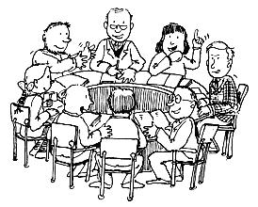
Functioneel overleg
Eindevaluatie

Slide 37
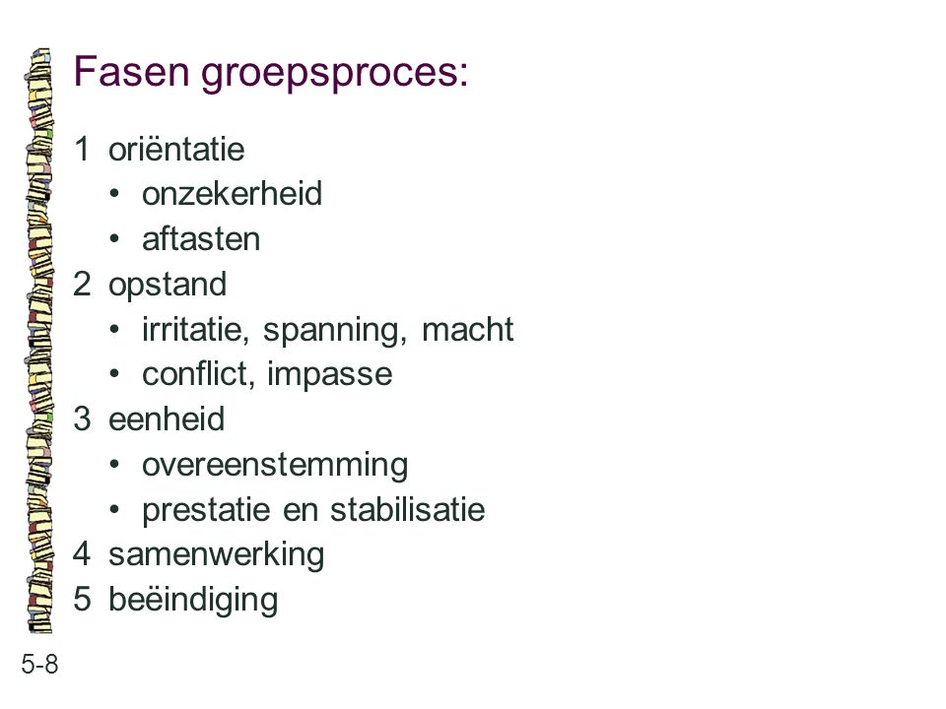
Groep en individu

Slide 38
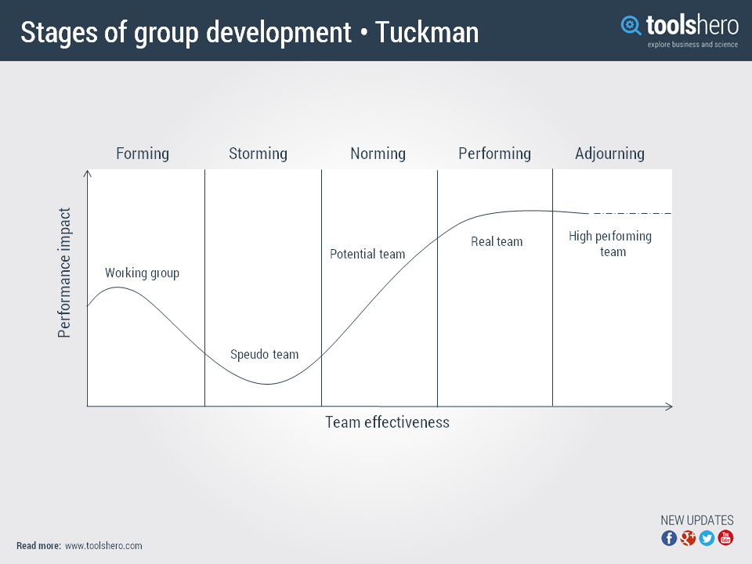
Waar zitten jullie?

Slide 39
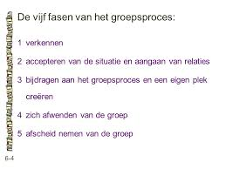
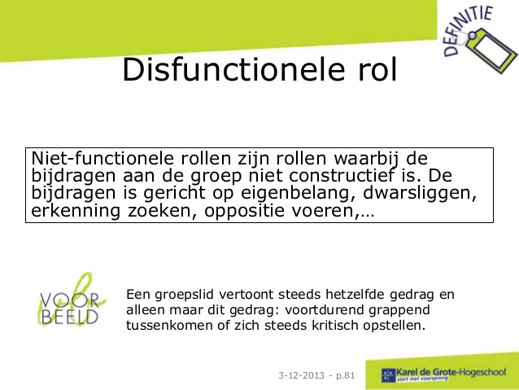
Disfuncties

Slide 40

Dus…
Iemand die of het werk en/of het werkklimaat negatief beïnvloedt, fungeert als stoorzender; hij of zij vervult een disfunctionele rol door…
U onderbreekt anderen telkens weer
U luistert niet
U gaat bekvechten
U blijft star vasthouden aan het eigen standpunt
U trekt voortdurend de aandacht naar u toe
U neemt geen deel aan het groepsgesprek
U praat over zaken die niet aan de orde zijn
U houdt onderonsjes
U maakt grapjes ten koste van een ander

Slide 41
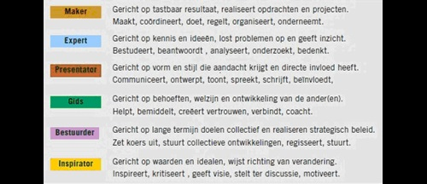
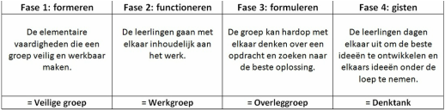
Toekomst individu en groep

Slide 42
Jouw ontwikkeling
Taakrollen | Observaties
initiatief en activiteit zoeken van informatie zoeken van menigen geven van informatie geven van meningen uitwerking coördineren samenvatten
Procesrollen
aanmoedigen ‘deurenopener’, ‘wegbereider’ regels opstellen’ volgen groepsgevoelens formuleren
Zowel taak als procesrollen
evalueren diagnosticeren concensus uitproberen bemiddelen spanning verminderen
Disfunctionele rollen
agressief gedrag blokkeren zelfbelijdenissen rivaliteit sympathie zoeken stokpaardjes de clown uithangen erkenning zoeken demonstratief terugtrekken

Slide 43

Beroepsprofiel Manager Ondernemer Horeca

Slide 44


Slide 45
Nu nog…
Laatste toetsen
Houd Magister zelf ook goed in de gaten
Meetmoment en eindgesprek
Plan hertoetsen
Uitnodiging nieuwe schooljaar
Donderdag 7 juli 2016 tel. contact
Schoonmaak 9:00 – 12:00 Juliët, Lars en Doeke – vrijdag 1 juli 2016

Slide 46

Succes! vakantie!

Slide 47

Nu…Hoe was…

Slide 48
Leerjaar 2
Praktijkavond
Urenstaten
Indeling uren
ICT
Recht
Excursie
BPV kwalificerend
Project de Graafschap
Ouderavond
Planning mentorgesprekken
Actiepunten
Management, reflectie en professionaliteit

Slide 49
Super gedaan!
Wij hebben gisteren een hele leuke avond gehad en vooral Ischa heeft enorm genoten van de aandacht en de contacten met collega’s en leerlingen.

Slide 50
Slb…

Slide 51
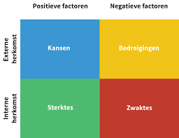
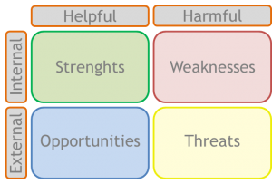
Placement
Swot – analyse

Slide 52
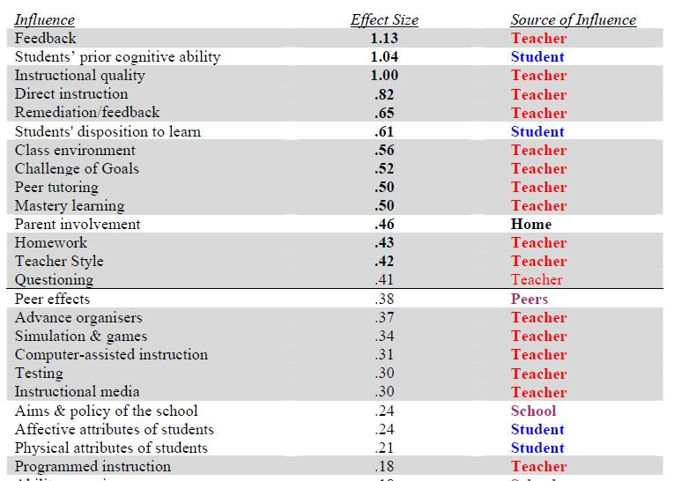
Wat werkt?

Slide 53
En nu…koppelen aan een doel en herschrijven digitaal
Management, reflecteren en professionaliteit
http://daretoo.nl/entry/1125/maak-je-persoonlijke-swot-analyse#.V9bQ6P7r2JA

Slide 54
De e-mail
Swot – analyse koppelen aan jouw persoonlijke ontwikkeling
Analyse en plan van aanpak verwerken in een persoonlijke e-mail aan je mentor voor de datum van 29-09 ingeleverd!
https://www.youtube.com/watch?v=_OS_nyQA_n8

Slide 55
Acties mentor/deelnemer
E-mail voor 29-09 en start bpv-activiteiten
Planning: 04-10 mentorgesprekken Jill Lotte en Zara en op 11-09 Wessel, Jorn, Bram en op 03-11 BPV en daarna in januari start codenaam future
Roosterwensen: geen HM, geen bec/fad achter elkaar, niet om 8:30 beginnen na praktijk
Positief kritisch zijn; professioneel; reflectie; vraag om feedback; maak aantekeningen.
Manualmaker – de kosten
Waardevolle materialen - practicum

Slide 56
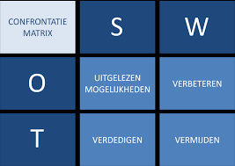
E-mail
E-mail koppelen aan

Slide 57
BPV
BPV | Wat wil ik? | Acties | Wat heb ik nodig? | Wanneer afgerond?
Leerjaar 2
Leerjaar 3
Leerjaar 4

Slide 58
Wie? Skills 21e eeuw
Ondernemende mensen die kunnen plannen en samenwerken en iets kunnen creëren en dat ook kunnen presenteren. Mensen die nadenken over hun eigen inbreng en kunnen reflecteren en hun eigen verantwoordelijk nemen en verantwoordelijkheden kunnen dragen.

Slide 59


Oftewel…
Vandaag ben je beter dan gisteren!

Slide 60
Wat heb ik nodig om goed te kunnen functioneren?
Via Worlde via http://www.wordle.net/create
Van mijzelf…
Van een ander in de vorm van een klasgenoot…
Van de omgeving in de vorm van school/thuis/stage…

Slide 61

Het beste uit mijzelf halen; naam: ………………………
Wat heb ik nodig? | Wat heb ik nodig van klasgenoten? | IK | Wat heb ik nodig van de 4OHMA2A? | Wat heb ik nodig vanuit mijn omgeving?
 |  | plannen
 |  | samenwerken
 |  | creëren
 |  | presenteren
 |  | nadenken over eigen inbreng
 |  | reflecteren
 |  | ver-antwoordelijkheid

Slide 62

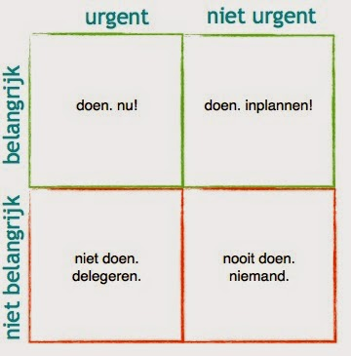
Afspraken nakomen

Slide 63
Wat is er ingevuld?
ondersteuning
communicatie
vriendelijkheid
motivatie
respect
samenwerking
vrijheid
ondersteuning
rust
medewerking
niets
duidelijkheid
geven
nemen
tips
aandacht
communicatie
kritiek
niets
hulp
voorbeeldfunctie
inzet
planmatig
structuur
afspraken
sfeer
inzicht
afspraken
afspraken
interactie
communicatie
rust
steun
positiviteit
rust
respect
ondersteuning
normen
waarden
samenwerken
steun
inzet
professionaliteit
respect
vertrouwen
voorbeeldfunctie

Slide 64
Worlde invullen

Slide 65
Nieuwe periode
Dus…nakomen Wordle en elkaar daarop aanspreken!
Maken van afspraken: slb op 14 november Ischa
Op 21 november individuele gesprekken met ouders/deelnemers
Op 28 november o.a. bpv - allemaal!
Op 5 december 2016 alleen voor diegenen die geen e-mail hebben verzonden.
Daarna eerst individuele afspraken plannen.
BPV!

Slide 66
Planning gesprekken

Slide 67

Nu
BPV
Examenplan
Bezoek Schiphol
Formulieren
Normen en waarden
Frankrijk – voorlichtingsavond

Slide 68
Kerntaak 4
K4 Werkt mee in drank- en spijsverstrekkende bedrijven
Proeve Praktijkopdracht Praktijkmap Panelgesprek
4.1 Neemt tafelreserveringen aan
4.2 Verricht voorbereidende werkzaamheden in het bedrijf
4.3 Ontvangt en informeert/adviseert de klant
4.4 Neemt de bestelling op en serveert deze
4.7 Maakt de rekening op en neemt afscheid van de gast
4.8 Creëert en bewaakt de sfeer
4.9 Neemt speciale arrangementen, partijen of bestellingen aan
4.10 Voert afrondende werkzaamheden uit in het horecabedrijf
4.11 Sluit het bedrijf af

Slide 69
Kerntaak 1
K1 Onderneemt Proeve Praktijkopdracht Praktijkmap Panelgesprek
1.1 Ontwikkelt een ondernemingsplan
1.2 Treft voorbereidingen voor het starten van een onderneming
1.3 Implementeert het ondernemingsplan
1.4 Maakt marktanalyses
1.5 Innoveert de onderneming
1.6 Stelt financieel beleid vast en bepaalt verkoopprijs
1.7 Bepaalt personeelsbeleid
1.8 Bepaalt inkoop- en voorraadbeleid
1.9 Onderhoudt externe contacten ….

Slide 70
Kerntaak 2
K2 Geeft leiding aan de onderneming Proeve Praktijkopdracht Praktijkmap Panelgesprek
2.1 Draagt zorg voor financiële administratie en registratie
2.2 Bewaakt en verantwoordt de financiële situatie
2.3 Bewaakt de voorraad
2.4 Koopt artikelen in en ontvangt deze
2.5 Werft en selecteert nieuwe medewerkers
2.6 Voert functionerings- en beoordelingsgesprekken
2.7 Zorgt voor informatie naar de medewerkers
2.8 Plant en verdeelt de werkzaamheden
2.9 Begeleidt medewerkers en stuurt hen aan
2.10 Implementeert (wettelijke) regels en voorschriften
2.11 Bewaakt, evalueert en verbetert processen en procedures op de werkvloer
2.12 Promoot de onderneming
2.13 Onderzoekt gast-/klant-/medewerkerstevredenheid
2.14 Signaleert en handelt klachten af
2.15 Richt de bedrijfsruimte in en onderhoudt de inventaris

Slide 71
Kerntaak 5
K5 Werkt mee in logiesverstrekkende bedrijven Proeve Praktijkopdracht Praktijkmap Panelgesprek
5.1 Neemt reserveringen aan voor kamers en/of zalen en arrangementen
5.2 Checkt de gast in
5.3 Verleent service aan gasten tijdens hun verblijf
5.4 Bewaakt de veiligheid
5.5 Checkt de gast uit
5.6 Maakt night audit rapportages van de omzet
5.7 Ontwikkelt arrangementen en speciale activiteiten

Slide 72
Opnieuw…
Vandaag ben je beter dan gisteren!

Slide 73
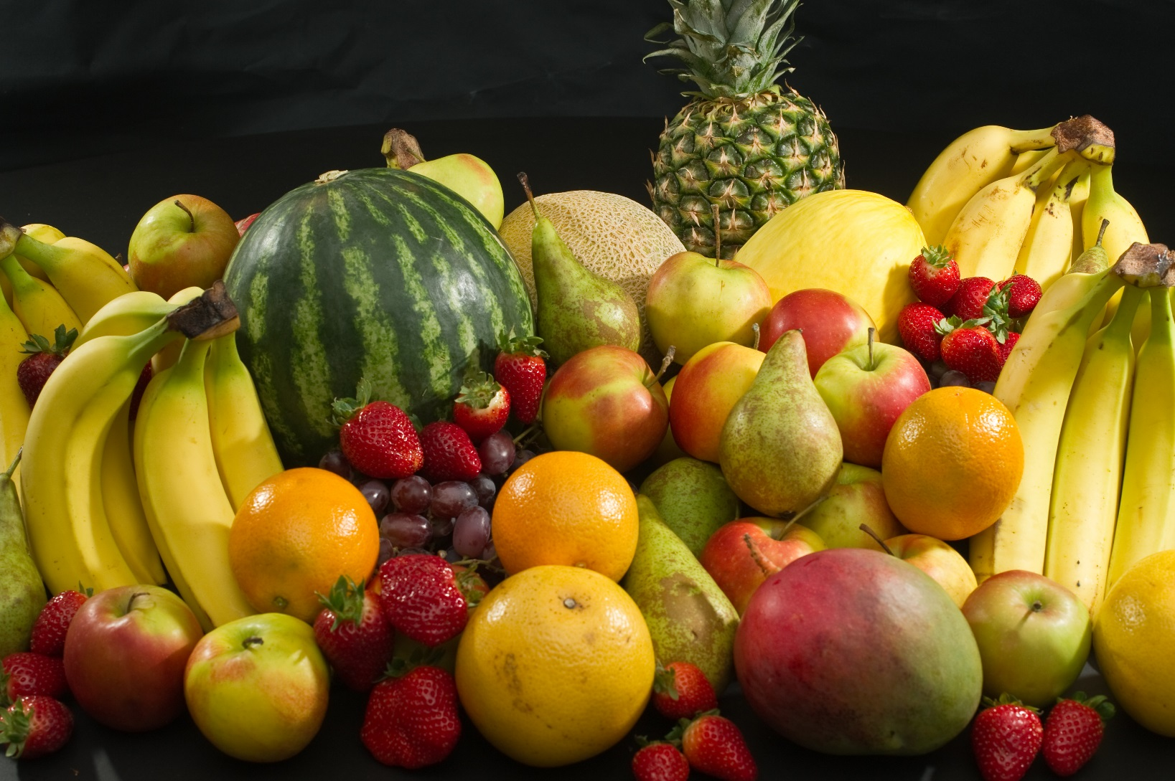
Welke vruchten ga je plukken?

Slide 74
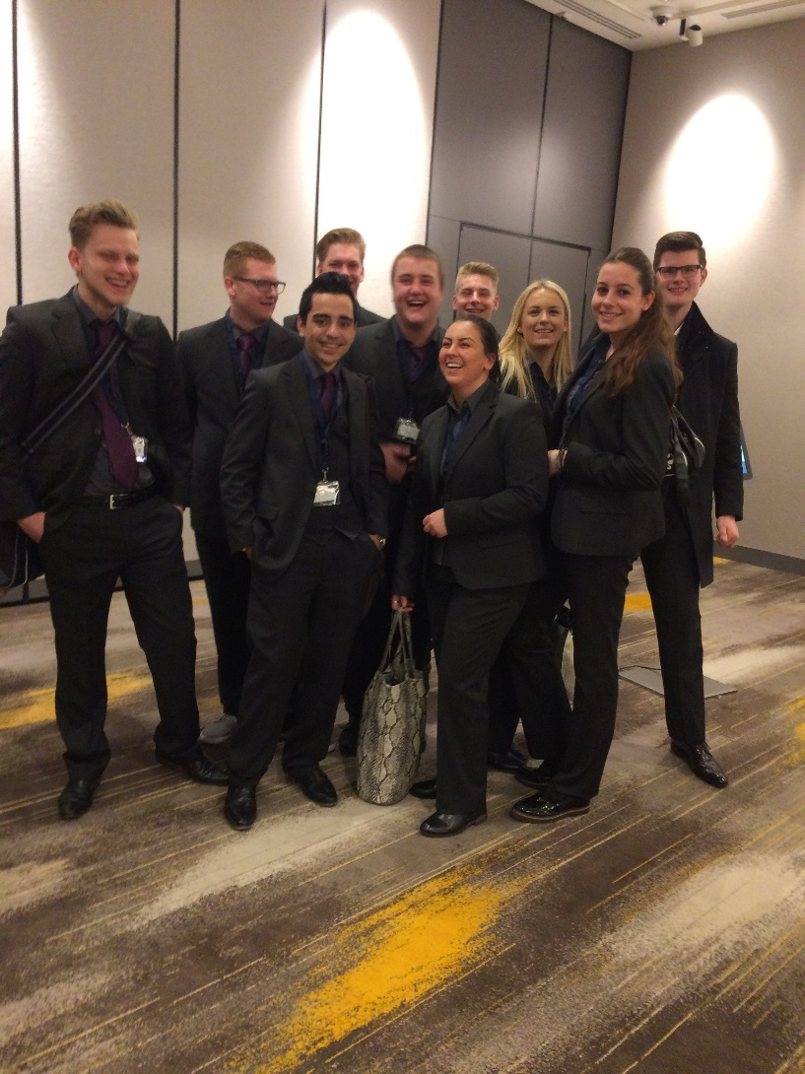
SLB

Slide 75
Planning:
Schipholdag (treinkaartjes en ervaringen)
Brief ouders onderzoek
13-02 ouderinformatie-avond: inleveren bpv-formulieren en 21-02 inleveren kopie paspoort
SLB dinsdag 14-2: Jill, Doeke, Bas
SLB dinsdag 21-2: Juliët, Ischa, Jaimy
Resultatenbespreking 20-02
SLB dinsdag 7-3: Bram, ………………………
Roosterwijzigingen

Slide 76

Nu bpv leerjaar 2
Bijna naar….Frankrijk!
Voorlichting bpv-duits
Informatiemap
Aanmelden examenwerk
Leerdossier

Slide 77
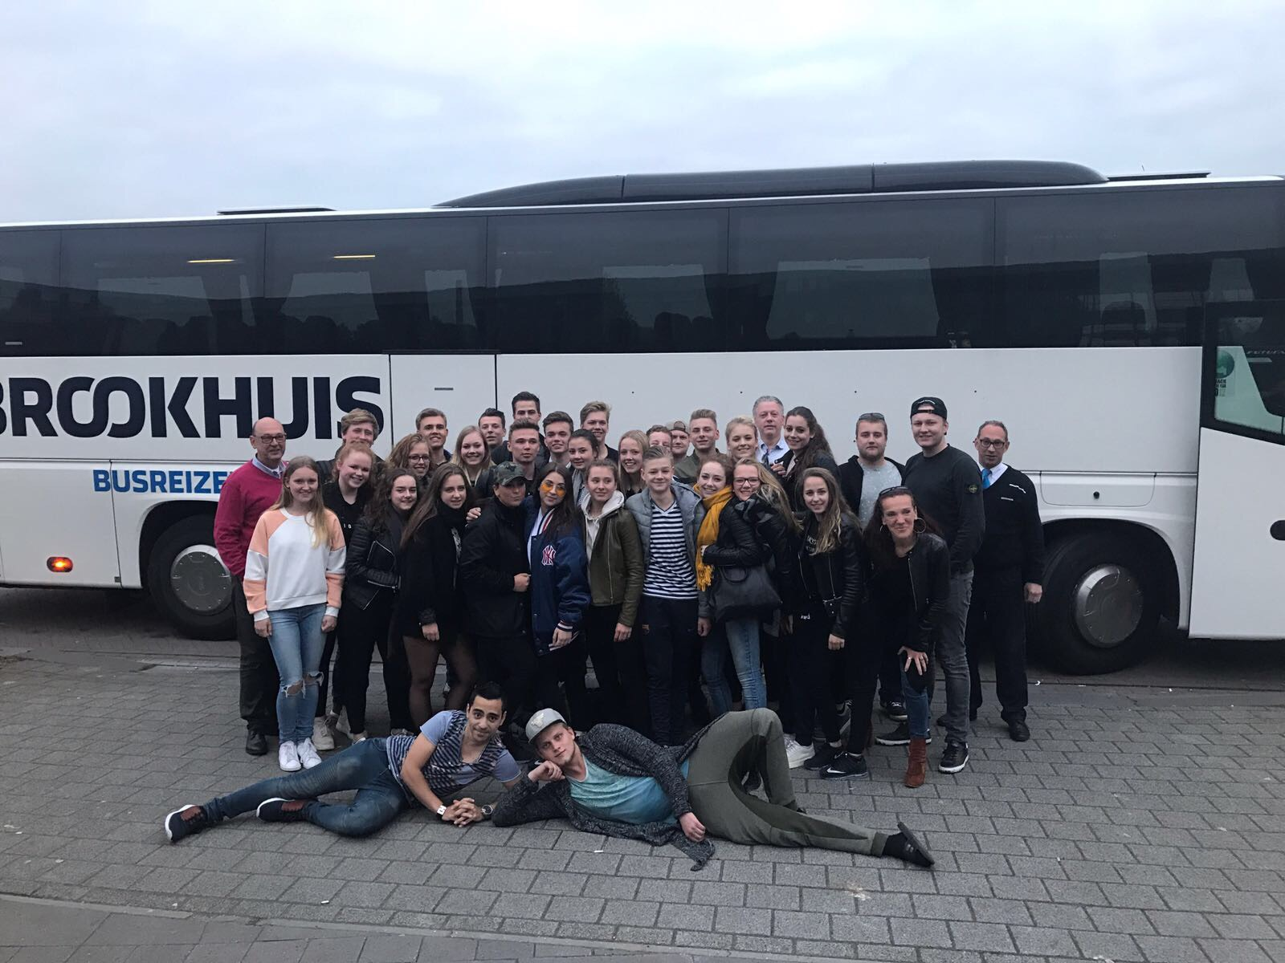
Hoe was Frankrijk?

Slide 78
Vertel wat je wil vertellen!
https://todaysmeet.com/Frankrijk

Slide 79
BPV
De huidige tweede jaar manager ondernemersklas (cohort 2015) lopen in periode 8, tien weken stage. Deze stage uren worden bijgehouden in document urenstaat MOH2. In deze urenstaat moet de student minimaal 380 uren stagelopen.

Slide 80
Nu:
Alle leerbedrijven zijn overgezet;
volg de instructies uit de bijlage;
sok z.s.m inleveren. Uiterlijk maandag 8 mei 2016. Bij voorkeur voor aanvang stage.
http://examenwerk.praktijkbeoordelen.nl

Slide 81
BPV-opdrachten en instructie
Tijdens de stage werkt de leerling met het digitale BPV-werkboek volgens examenwerk.
De leerling logt in aan de hand van een groepscode, die is aangemaakt door de slb'er. (3HM2A/04) ( 5878af82e4457)
Vervolgens maakt de student de praktijkperiode aan en koppelt zich aan het leerbedrijf nadat het leerbedrijf en leermeester zich hebben aangemeld bij examenwerk.praktijkbeoordelen.nl

Slide 82
Kerntaak 4
K4 Werkt mee in drank- en spijsverstrekkende bedrijven
Proeve Praktijkopdracht Praktijkmap Panelgesprek
4.1 Neemt tafelreserveringen aan
4.2 Verricht voorbereidende werkzaamheden in het bedrijf
4.3 Ontvangt en informeert/adviseert de klant
4.4 Neemt de bestelling op en serveert deze
4.7 Maakt de rekening op en neemt afscheid van de gast
4.8 Creëert en bewaakt de sfeer
4.9 Neemt speciale arrangementen, partijen of bestellingen aan
4.10 Voert afrondende werkzaamheden uit in het horecabedrijf
4.11 Sluit het bedrijf af

Slide 83
Meetmomenten
Wanneer een partij deze nog niet heeft ingevuld dan zal de leermeester of leerling een mail krijgen dat het meetmoment vastgelegd moet worden.
Bij de manager ondernemersopleidingen zijn deze bij de stage van tien weken in week 2, 6 en 10.
De slb'er kan volgen of dit is gebeurd. Tevens zal de leerling een reflectie invullen over de afgelopen periode.
Urenstaat, menukaart, leerdoelen, beoordeling beroepshouding, overige bewijzen uploaden in examenwerk!

Slide 84
Dus…
In het examenjaar moet de menukaart/verslag met 80% op gevorderd afgerond zijn. Voldoet de leerling niet aan deze eisen dan zal hij/zij een bespreekgeval zijn en wordt er gekeken naar de voortgang van de stage/leerwerkplek.
Is dit het geval dat de leerling het met 80% of meer afrondt dan voldoet hij/zij aan de eisen om naar de proeve te gaan.
Proeve in november/december 2017: examinering kerntaak!

Slide 85

Reflectie
Persoonlijke leerdoelen
SMART
PDCA-cyclus
Professionalisering
Ideeën

Slide 86
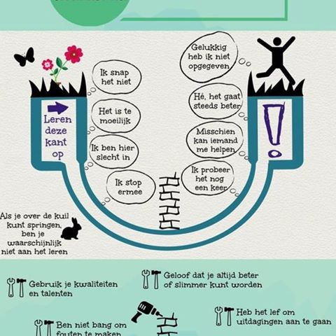
Leerkuil

Slide 87

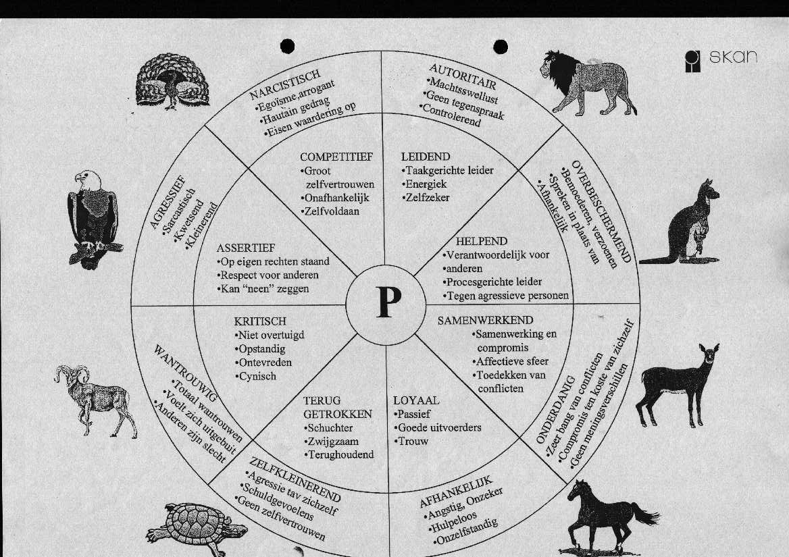
Voeg bewijzen toe

Slide 88
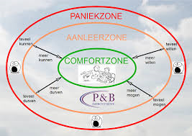
Werkblad…

Slide 89

Competenties
Leerdossier en pdca

Slide 90
Maak een storyboard
https://www.storyboardthat.com/storyboards/karinberenschot/voorbeeld-storyboard
Upload een storyboard naar bpv-examenwerk of vul het formulier in en upload het formulier in examenwerk.

Slide 91

Leerjaar 3

Slide 92
Placemat
www.codenamefuture.nl
Naam: | Karin Berenschot
Login: | k.berenschot
Wachtwoord: | km42oi
Klas: | Docent WAJT

Slide 93

Thema 1
Wat wil ik en waarom wil ik dat?
3 lessen: 2 x 45 minuten
Introductie
Droom en toekomstbeeld
Moodboard

Slide 94

Thema 2
Wat wil ik en wat kan ik?
3 lessen: 3 x 45 minuten
Eisen aan werk
Jouw droombaan en beroep
Inkomsten

Slide 95

Thema 3
Welk werk wil ik en wat heb ik nodig?
3 lessen: 2 x 45 minuten
Test type werknemer en beroep
Wat als je beroep niet past?
Wat kan je wel/niet?
Mindmap: ontwikkelen vaardigheden

Slide 96

Thema 4
Welke keuzes en wat zijn de gevolgen?
6 lessen: 4 x 45 minuten
Banen perspectief in de regio
Ben ik ondernemer?
Doorstroming MBO
Doorstroming HBO

Slide 97

Thema 5
Wie kan mij helpen?
8 lessen: 6 x 45 minuten
Elevatorpitch: presenteer jezelf
Netwerk
Social media en je profiel
Curriculum Vitae
Werkervaring en vrijwilligerswerk

Slide 98

Thema 6
Voorbereiding op het sollicitatiegesprek
6 lessen: 4 x 45 minuten
Een goede sollicitatie
Jouw sollicitatievaardigheden (test)
Voorbereiding gesprek a.d.h.v. vacature
Oefening sollicitatiegesprek
Vooroordelen en discriminatie
Weerbaarheid in solliciteren

Slide 99

Thema 7
Je beloning
4 lessen: 2 x 45 minuten
Salarisstrook en sociale lasten
Volks- en werknemersverzekering

Slide 100

Succes!

